Slide 1


Empreses socials, una mirada innovadora
2n Congrés d’Economia.
Carmen Marcuello Servós
GESES -Universidad de Zaragoza
ww.unizar.es/geses
cmarcue@unizar.es

Slide 2








Slide 3
Índice
Introducción
Tipos de Empresas Sociales en España
Nuevas formas y modelos de Empresa Social en España
Retos y oportunidades

Slide 4
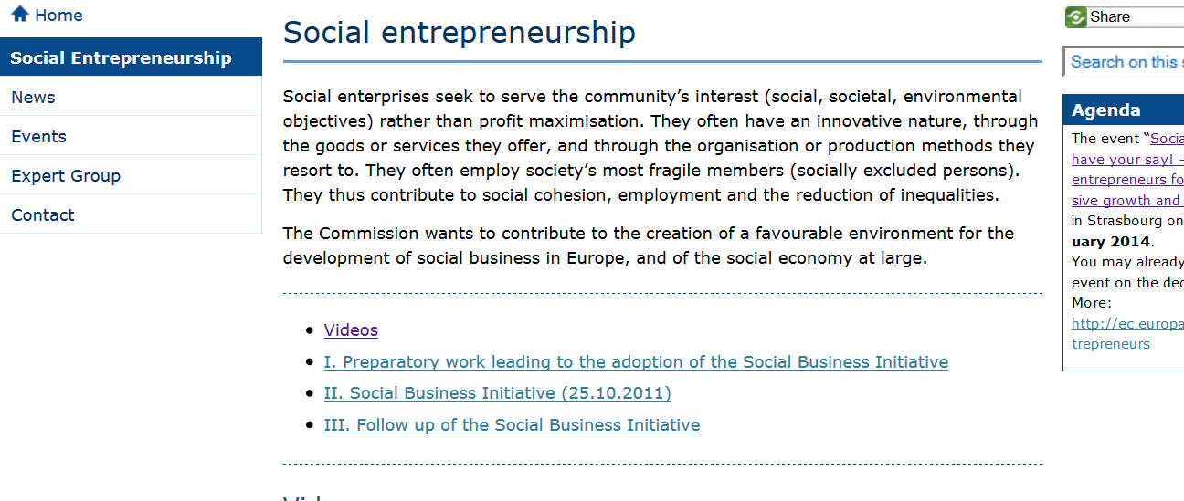
1. Introducción

Slide 5
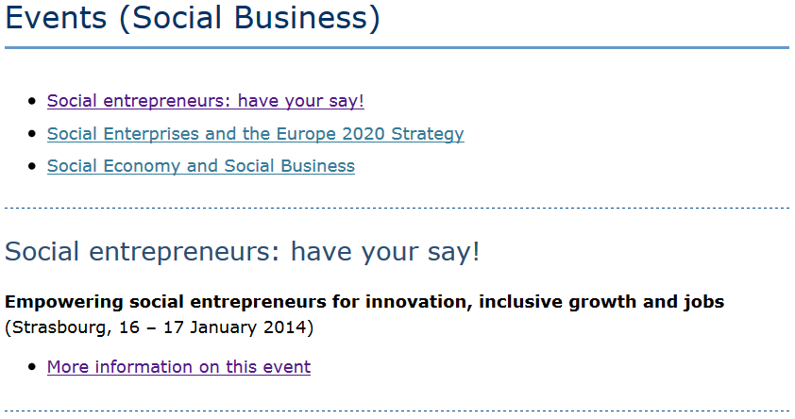
1. Introducción

Slide 6

Declaración de Estrasburgo, 17-01-2014
1. Introducción

Slide 7
Definición Empresa Social, EMES. Defourny y Nyssens (2013)
Dimensiones económicas y empresariales de las empresas sociales
  Actividad continua que produce bienes y/o vende servicios
  Nivel significativo de riesgo económico
  Mínima cantidad de trabajo remunerado
Dimensiones sociales de las empresas sociales
  d) Objetivo explícito para beneficiar a la comunidad
  e) Iniciativa lanzada por un grupo de ciudadanos u organizaciones de la sociedad civil
  f) Distribución de beneficios limitada
Gobierno participativo de las empresas sociales
  g) Alto grado de autonomía
  h) Facultad de decisión no basada en la propiedad de capital
  i) Naturaleza participativa, que involucra a diferentes partes afectadas por la actividad
1. Introducción

Slide 8
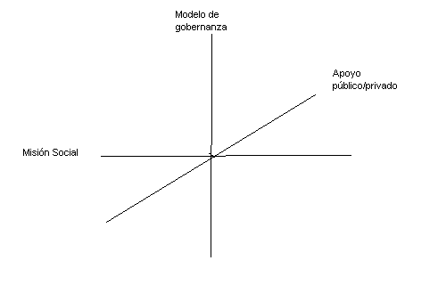
Sector de actividad
Colectivo de personas
Necesidad social
Innovación social
Misión social
Apoyo publico/privado
Modelo de gobernanza
Grupo de trabajo ICSEM-España, 2013
1. Introducción

Slide 9
Identificar:
Colectivo social
Necesidad social
Innovación social
Impacto esperado
Identificar:
Misión social
Apoyo publico/privado
Gobernanza
1. Introducción

Slide 10
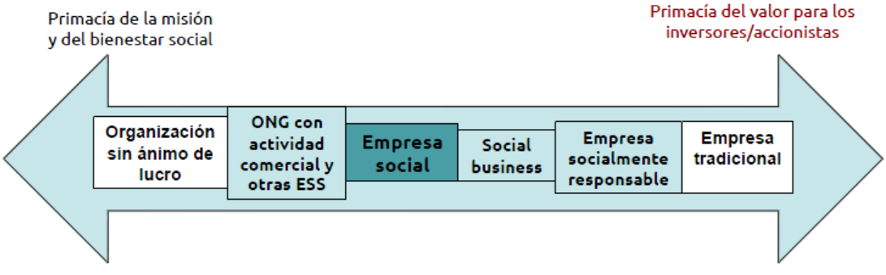
1. Introducción

Slide 11
RSC
Social
Empresa social
Empresa
1. Introducción

Slide 12
Transformación
Adaptación necesidades
Generadora de políticas públicas
Economía Social
Empresas sociales
Participación
Interés general, objetivo social
Nuevas necesidades: integración social-laboral
1. Introducción

Slide 13
Economía Social
Social Economy Europe (2008)
“Una forma diferente de emprender que compagina en todo momento el interés general, la actividad económica y un funcionamiento democrático”, y los valores que articulan y dan identidad al sector son:
1) la primacía de la persona y del objeto social sobre el capital;
2) la adhesión voluntaria y abierta;
3) el control democrático por sus miembros;
4) la conjunción de los intereses de los miembros usuarios y del interés general;
5) la defensa y aplicación de los principios de solidaridad y responsabilidad;
6) la autonomía de gestión e independencia respecto a los poderes públicos;
7) la mayor parte de los excedentes se destinan a la consecución de objetivos en favor del desarrollo sostenible, el interés de los servicios a los miembros y el interés general
1. Introducción

Slide 14
Escuelas de emprendimiento social
Escuela “nuevas fuentes de financiación”
  “cualquier negocio de generación de ingresos o estrategia emprendida por una organización no lucrativa”
Escuela de Innovación Social
  “innovación e impacto en un amplio plano social”
Escuela Europea Economía Social
  “modelo de gobierno participativo, fin claramente social y limitación de la distribución beneficios”
Jordi Garcia i Jane
1. Introducción

Slide 15
Escuelas de emprendimiento social
Lecturas
Monográfico CIRIEC-España, 2012
Jordi Garcia i Jane
EMES publicaciones/congreso 2013
CIRIEC-Ingernational Congress 2013
Kerlin 2013 NVSQ
1. Introducción

Slide 16
2. TIPOS DE EMPRESAS SOCIALES EN ESPAÑA
  Ley 5/2011 de Economía Social
  Visión amplia
  Visión restrictiva
Grupo de trabajo ICSEM-España, 2013

Slide 17
2. TIPOS DE EMPRESAS SOCIALES EN ESPAÑA
Sector de actividad
  Inserción sociolaboral
  Discapacidad
  Servicios Sociales
  Servicios educativos
  Servicios sanitarios
  Cultura
  Desarrollo local (agricultura ecológica/cooperativas agrarias)
  Comercio Justo
  Intermediación financiera
  Energía/medioambiente
Grupo de trabajo ICSEM-España, 2013

Slide 18
Inserción Socio Laboral
Los procesos de integración social de las personas necesitan de un acompañamiento para la integración laboral
Se produce a finales de los 80 en el caso de los Centros Especiales de Empleo y a finales de la década de los 90 para las Empresas de Inserción y las Cooperativas de Iniciativa Social
Modelos de empresas
Empresa de Inserción
Centro Especial de Empleo
Cooperativas de Iniciativa Social
2. Tipos de empresas sociales en España

Slide 19
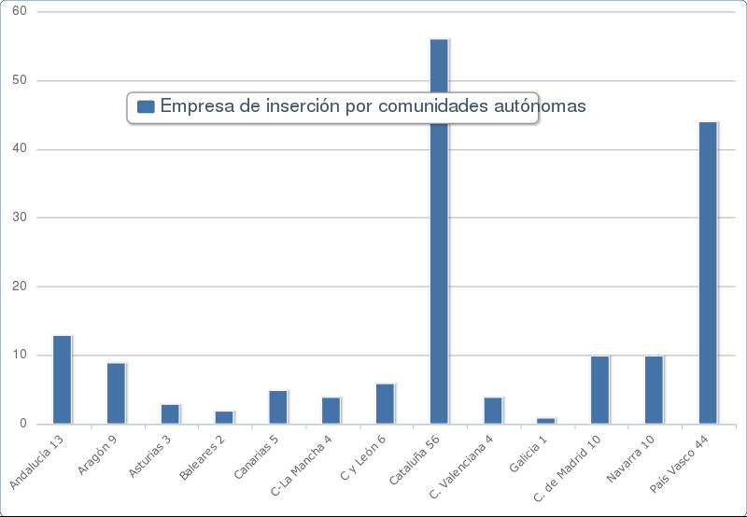
Empresas de Inserción: Ley 44/2007 de Empresas de Inserción
Incorporar en puestos de trabajo a personas con dificultades de acceso al empleo
- Función educativa, “puente”
- Trabajadores y voluntarios
Número de empresas de Inserción, 2011, FAEDEI
España
197 Empresas
2.435 trabajadores en inserción
2.128 trabajadores asalariados
2. Tipos de empresas sociales en España

Slide 20
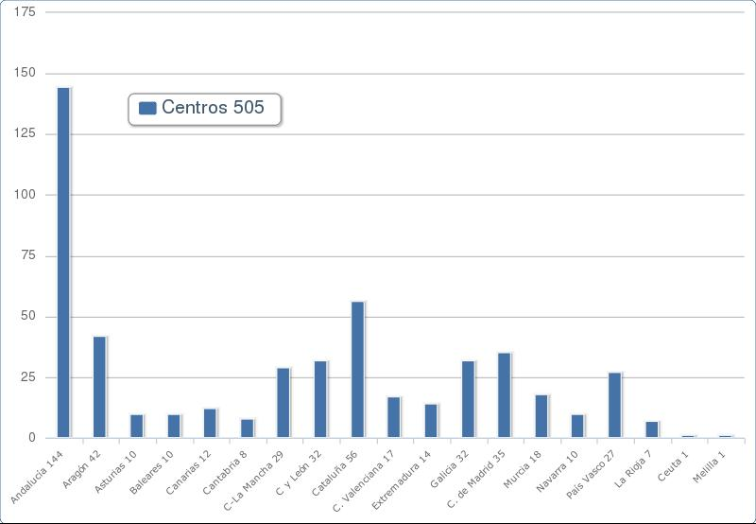
Centros Especiales de Empleo: Let 13/1982, de Integración Social de Minusválidos
Promotores púlblicos, privados no lucrativas y empresas
Personas con discapacidad
Formación, prestación de servicios y empleo
Número de Centros Especiales de Empleo
2011 FEACEM
505 CEE
2. Tipos de empresas sociales en España

Slide 21
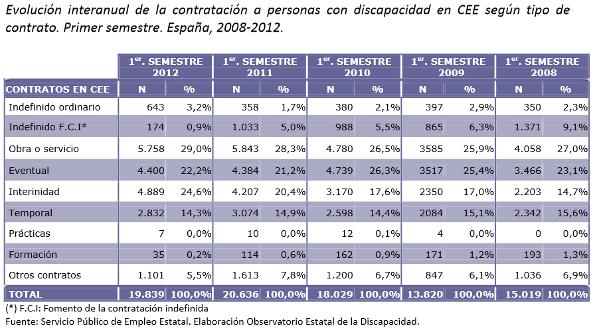
Centros Especiales de Empleo: Let 13/1982, de Integración Social de Minusválidos
Promotores púlblicos, privados no lucrativas y empresas
Personas con discapacidad
Formación, prestación de servicios y empleo
Número de Centros Especiales de Empleo
2011 FEACEM
505 organizaciones
29,831 Trabajadores
2. Tipos de empresas sociales en España

Slide 22
Cooperativas de Iniciativa Social: art. 106 ; Ley 27/1999 de Cooperativas
- No lucrativas
- Objetivo explícito de prestación de servicios asistenciales, integración laboral y necesidades sociales
Número de Cooperativas Sociales
2011 COCETA
508 Coopanizations
31.100 trabajadores
2. Tipos de empresas sociales en España

Slide 23
3. NUEVAS FORMAS Y MODELOS DE EMPRESAS SOCIALES EN ESPAÑA
Red de Economía Alternativa y Solidaria: entidades consolidadas que se suman a un modelo basado en valores de la economía solidaria
Modelos en desarrollo/emergentes
RESCoop (Renewal Energy Source Coop)
Agricultura Ecológica
Comercio Justo
Servicios Sociales, educativos, sanitarios
Cultura
Desarrollo local
Intermediación financiera: Fiare, Coop57
Modelo transformador
Grupo de trabajo ICSEM-España, 2013

Slide 24
3. NUEVAS FORMAS Y MODELOS DE EMPRESAS SOCIALES EN ESPAÑA
Escuela de la Innovación Social.
Anglosajona
Momentum Project
Programa de apoyo al emprendimiento social Aragón
Escuela nuevas fuentes de
Financiación
3. Nuevas formas y modelos de empresas sociales en España

Slide 25
4. RETOS Y OPORTUNIDADES
Oportunidades
La intercooperación: creación, desarrollo de los proyectos.
La creación de estructuras soporte:
  Tradicionales de lobby y proporcionar servicios
  Orientadas a los servicios y productos: distribución, comercialización, financiación
Las tecnologías de la información y de la comunicación:
  Como soporte básico de gestión, comunicación interna y externa
  Facilitar el trabajo en red
  Nicho de desarrollo de servicios profesionales
La pluralidad y la vinculación con la comunidad local: evitar la competencia como modelo destructivo
Mecanismos de desarrollo de políticas públicas desde los ciudadanos

Slide 26
Retos
Convertirse en islas en medio de un océano: si se convierten en proyectos excepcionales y singulares
                Para contrarrestar: excelentes junto con otros
Pérdida de autonomía: dependencia financiera:
                Para contrarrestar: diversificar la fuentes de financiación, una mayor complejidad
Instrumentos al servicio del capitalismo:
  Precarización de las condiciones laborales
  Mercantilización de los servicios de bienestar
                Para contrarrestar: el trabajo en red y la creación de mercados sociales
4. Retos y oportunidades

Slide 27
GRACIAS POR VUESTRA ATENCIÓN!
cmarcue@unizar.es

Slide 28
Sobre la gestión

Slide 29
?
Solidaridad
Mercado
Economía desde lo social y la solidaridad
Sociedad de bienestar colectivo
?
Economía de mercado/Mercado del bienestar
Sociedad de mercado
“Its not about crisis is about future”
Sobre la gestión

Slide 30
Sociedad/personas
Bienes comunes, públicos, de interés general
Recursos comunes, públicos, de interés general
Tercer Sector/
Economía Social
Empresa
lucrativa
Administración Pública/ Instituciones
Sobre la gestión

Slide 31
Modelos de actuación de las organizaciones:
(asociaciones, fundaciones, empresas, administración)
Transformación
Paliadoras
Resultado de pacto con el modelo establecido
Eficiencia Eficacia Impacto
Sobre la gestión

Slide 32
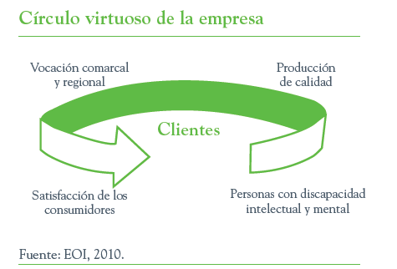
Sobre la gestión

Slide 33
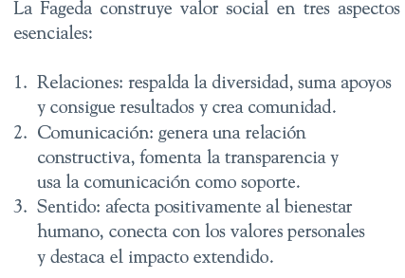
Sobre la gestión

Slide 34
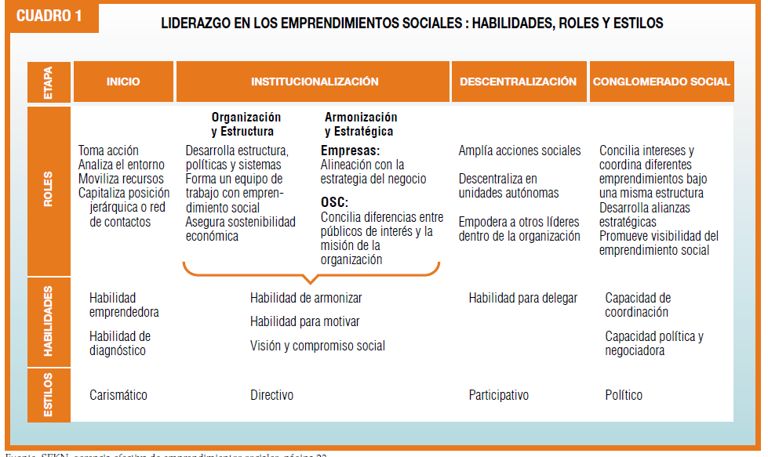
Sobre la gestión

Slide 35
If we can dream it we can do it
Sobre la gestión

Slide 36
Confianza
Consenso
Cooperación
Corresponsabilidad
Colaboración: Generación de alianzas
Sobre la gestión

Slide 37
GRACIAS POR VUESTRA ATENCIÓN!
cmarcue@unizar.es

